Slide 1
Проект « Есть у нас огород»
Выполнила: Глазырина М. Л.

Slide 2
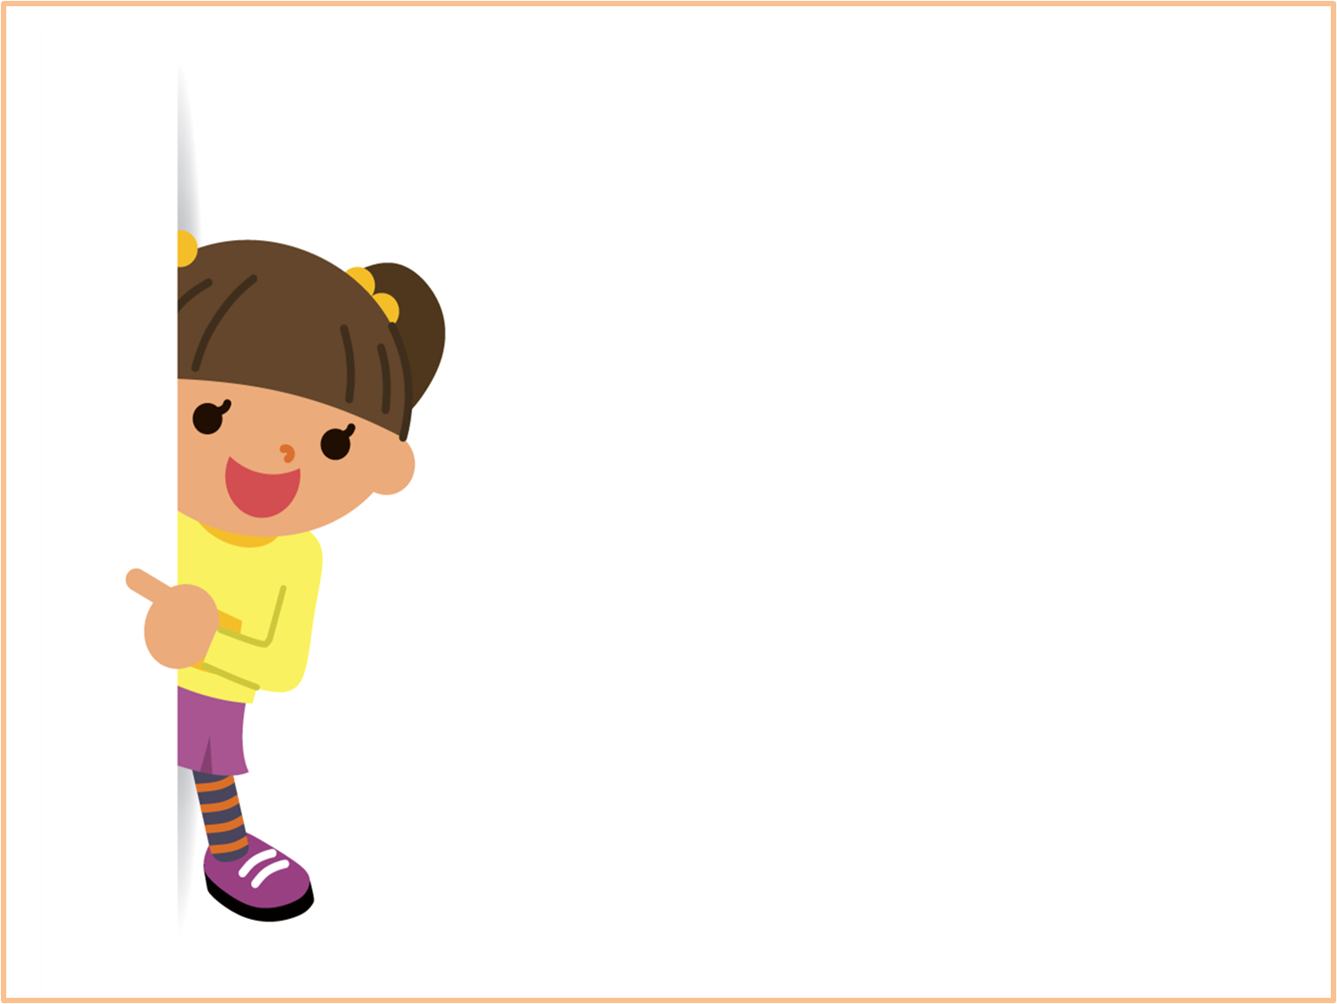
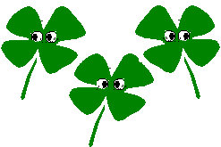
Актуальность Огород на подоконнике в детском саду является очень приятным занятием, особенно весной, когда хочется не только отведать свежие дары природы, но и посмотреть на цвета зелени. Нет ничего приятнее, когда первая весенняя зелень поспевает прямо у тебя на подоконнике.

Slide 3
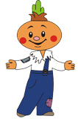
Проект: познавательно - исследовательский
Участники:
дети 4 – 5 лет,
родители, воспитатель
Длительность:
3 недели
Вид: групповой

Slide 4
Цель: расширение знания детей о том , как создать грядку на подоконнике и ухаживать за растениями, привлечение к работе проекта детей и родителей.

Slide 5
Задачи :
Закрепить представление о луке, особенностях внешнего строения.
Формировать у детей представления о росте и потребности растений. Дать наглядное представление о необходимости света, тепла и влаги для их роста.
Воспитывать интерес к уходу за растениями.
Формировать чувство ответственности при уходе за растениями: вовремя полить.

Slide 6
Этапы реализации проекта
1
Подготовительный
2
Основной
3
Заключительный
Определение цели и задач проекта
Создание условий для организации работы в «огороде»
Проведение запланированных мероприятий для реализации проекта ( беседы, посадка, эксперименты, творческая деятельность, чтение, игры)
Подведение итогов

Slide 7
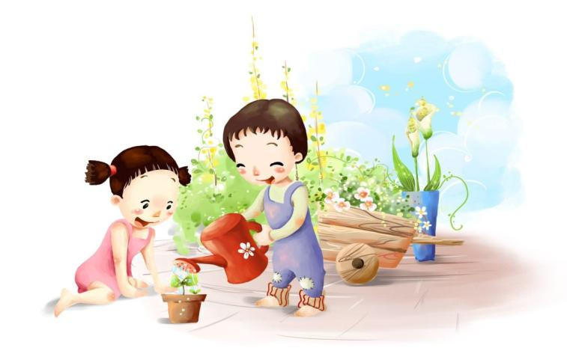
Ожидаемый результат
Дети научатся сажать и ухаживать за луком и познакомятся с условиями содержания.
У детей сформируются знания и представления о росте зеленого лука в комнатных условиях.
Узнают о пользе лука

Slide 8
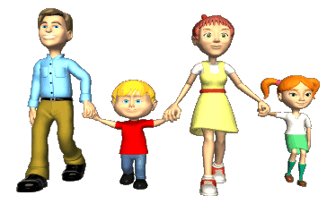
Работа с родителями
Предложить родителям принять участие в проекте «Есть у нас огород»
Приобрести для проведения проекта – контейнеры, землю, луковицы для посадки.
Разбить грядки на подоконнике.
Домашнее задание – рисунок «Веселый лучок».

Slide 9
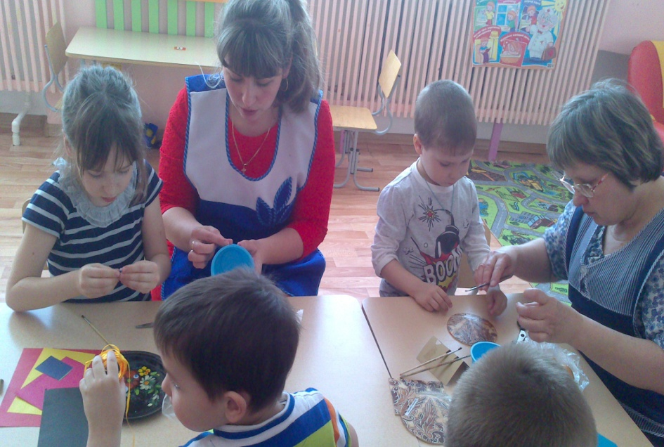
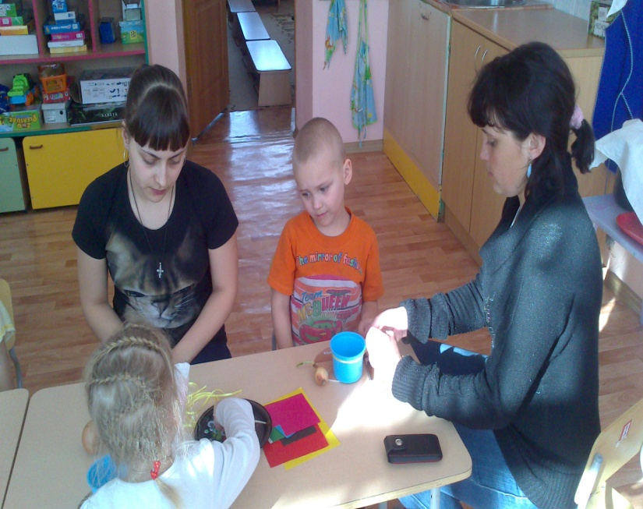
Вместе с мамой
Вместе с мамой

Slide 10
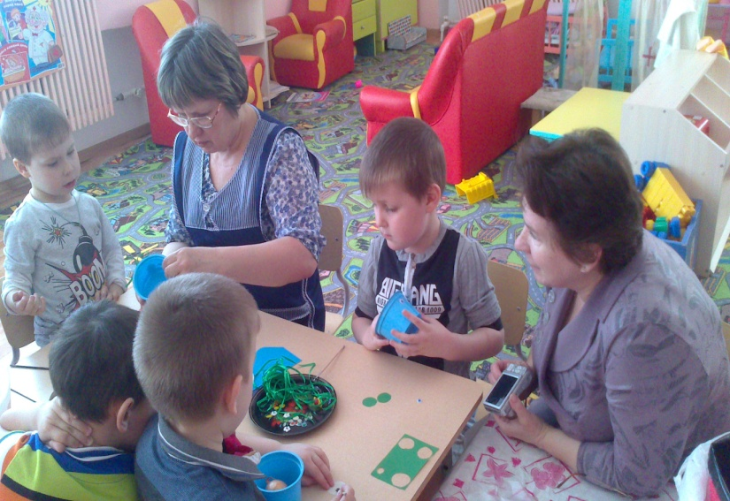
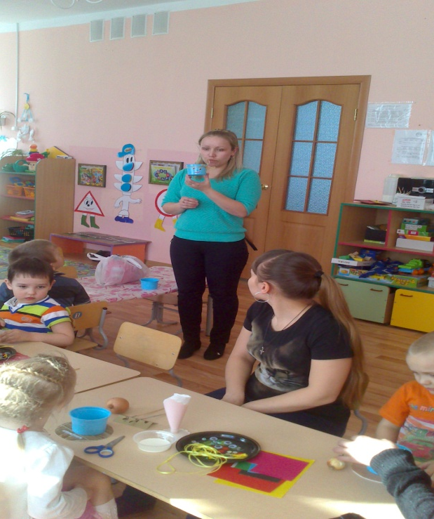
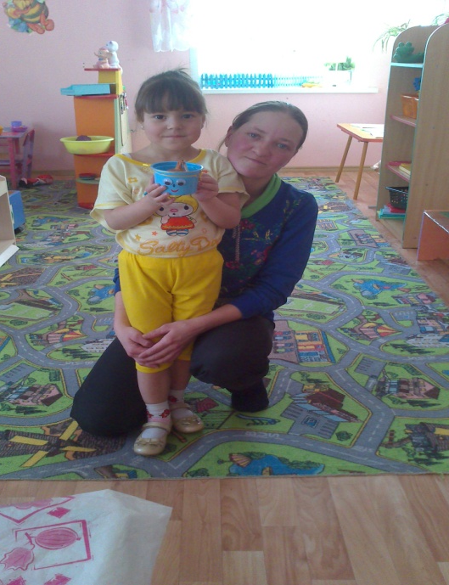
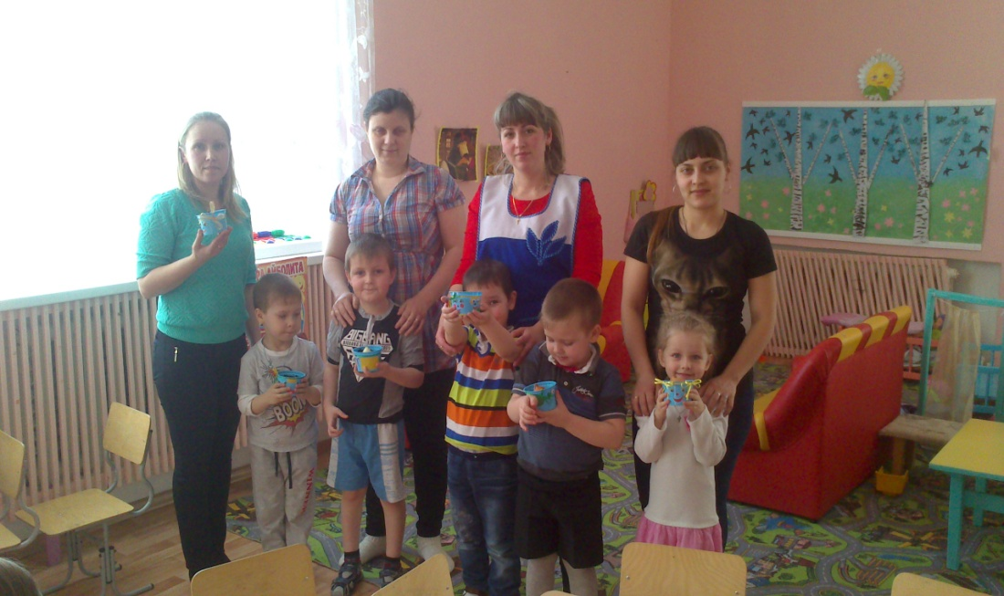

Slide 11
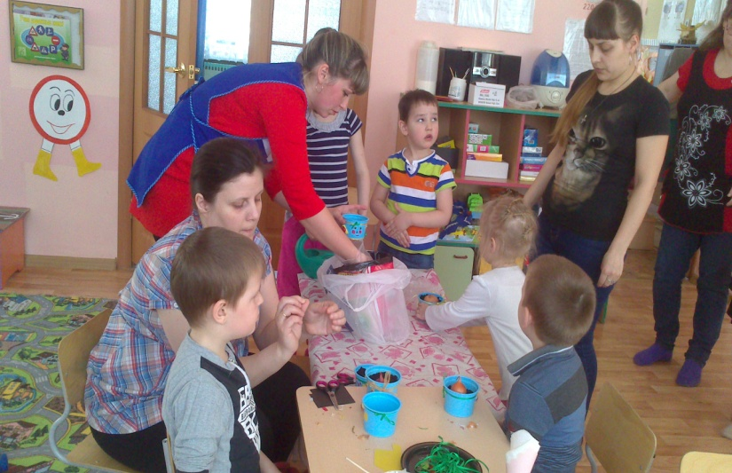
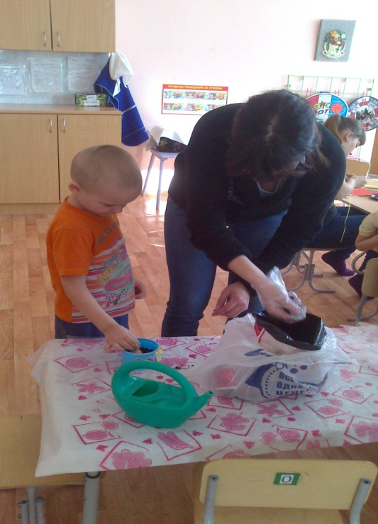
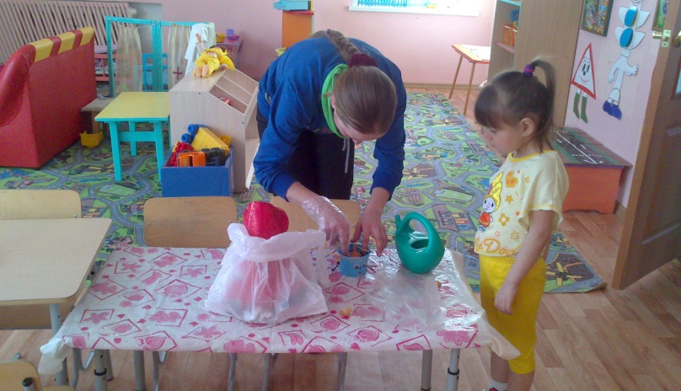
Посадка лука в контейнер с землей

Slide 12
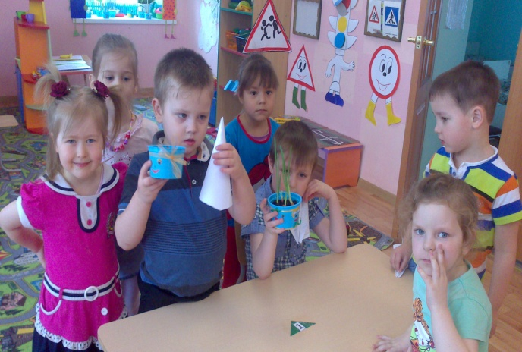
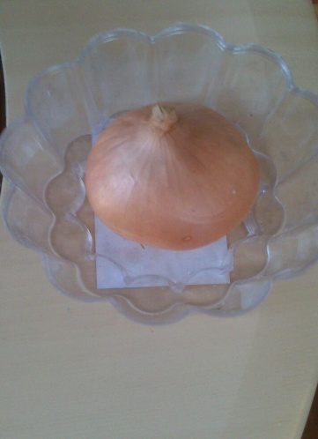
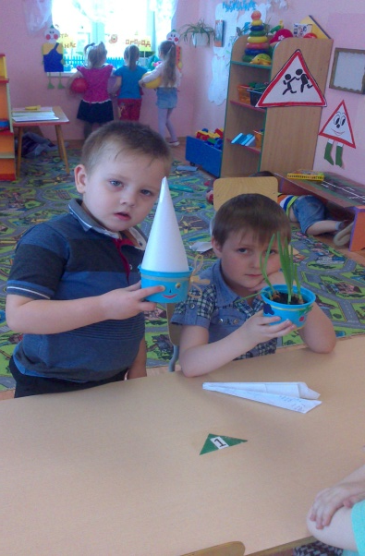
Условия для роста лука
Посадка лука в контейнер с землей
( без света)
Лук без воды и почвы

Slide 13
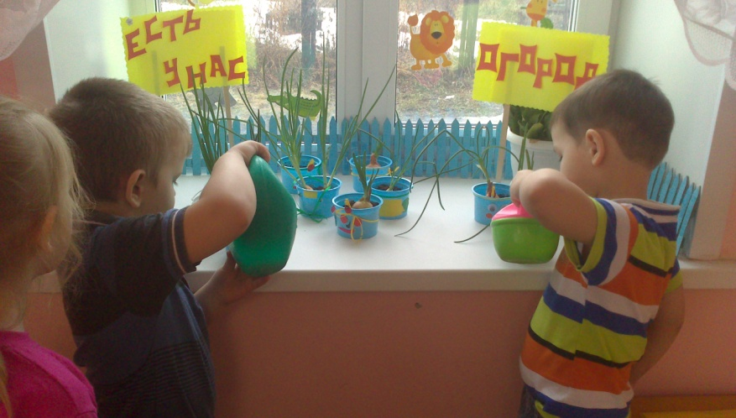
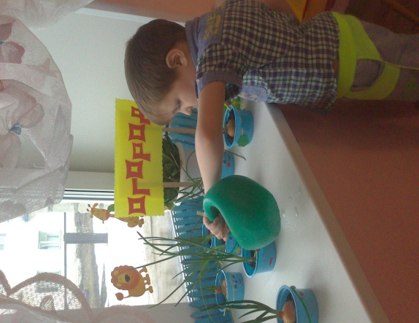
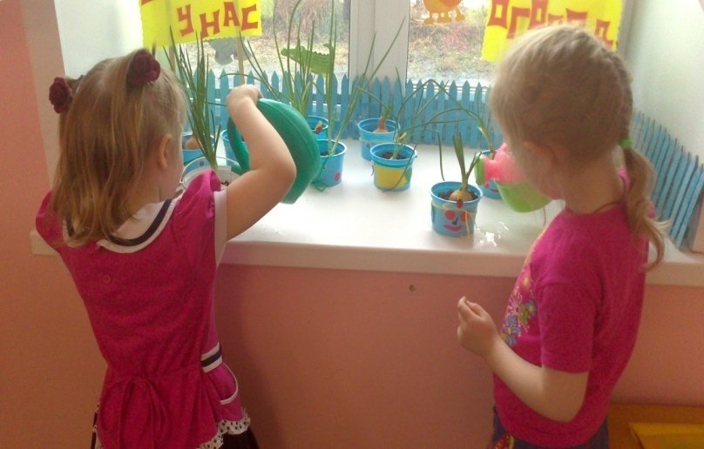
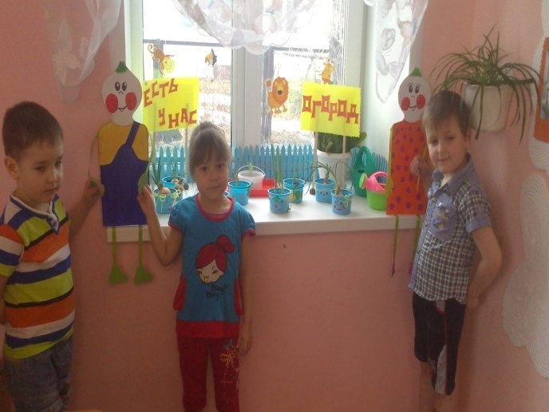
Лучше всех проросли луковицы, у которых были благоприятные условия ( свет, вода, земля).

Slide 14
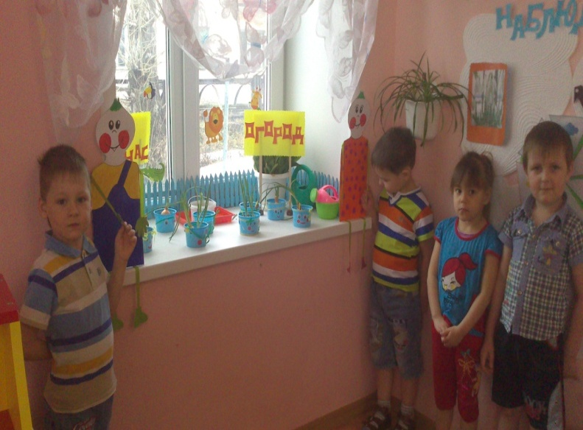
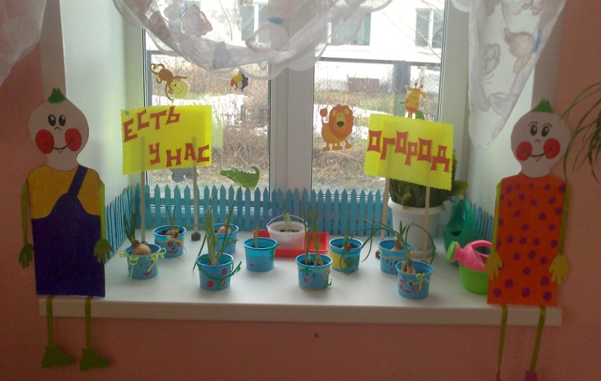
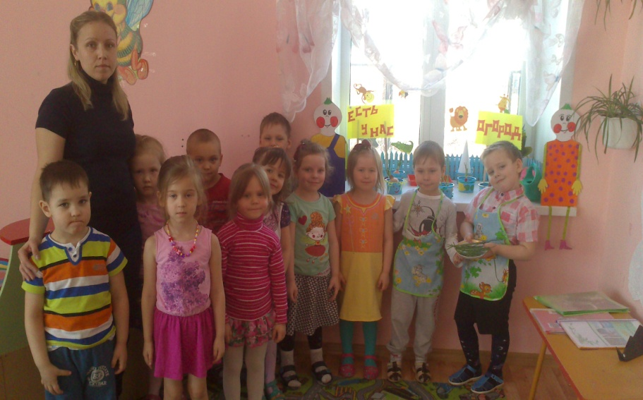
Оформление огорода на окне

Slide 15
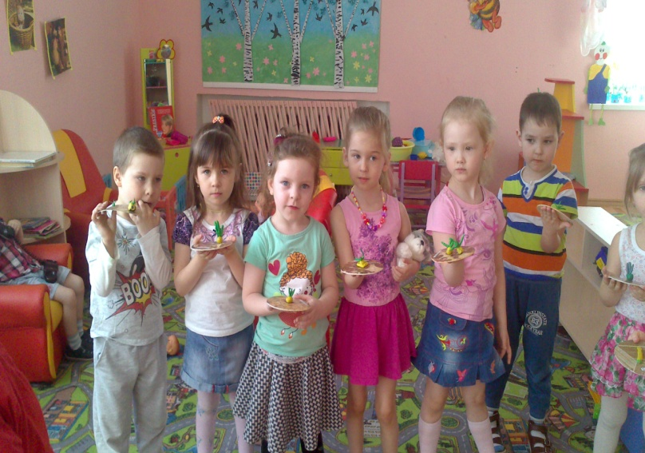
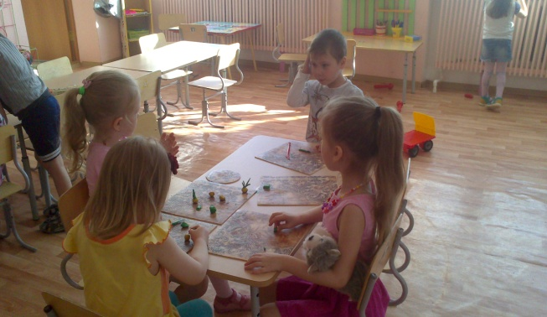
Лепка «Лучок золотой бочок»
отражение результата в художественно - творческой деятельности

Slide 16
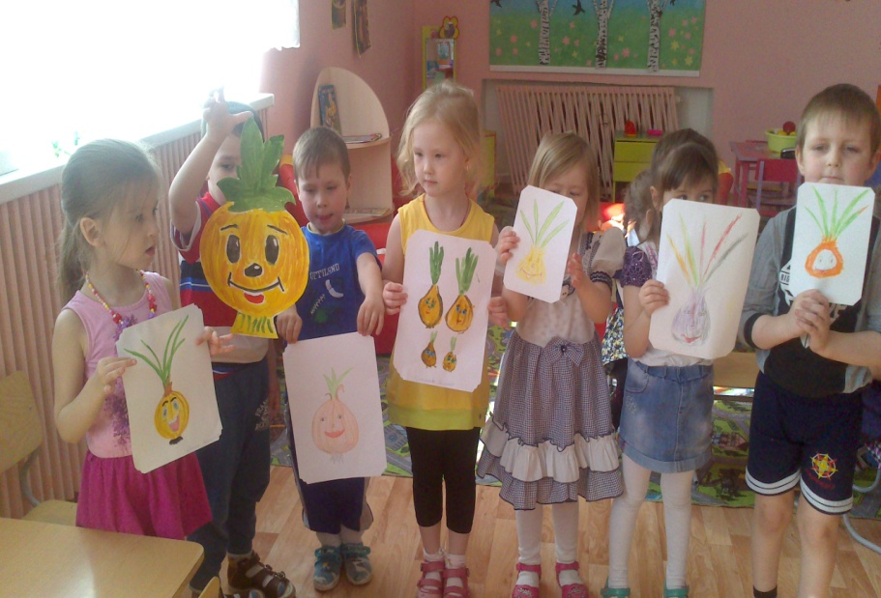
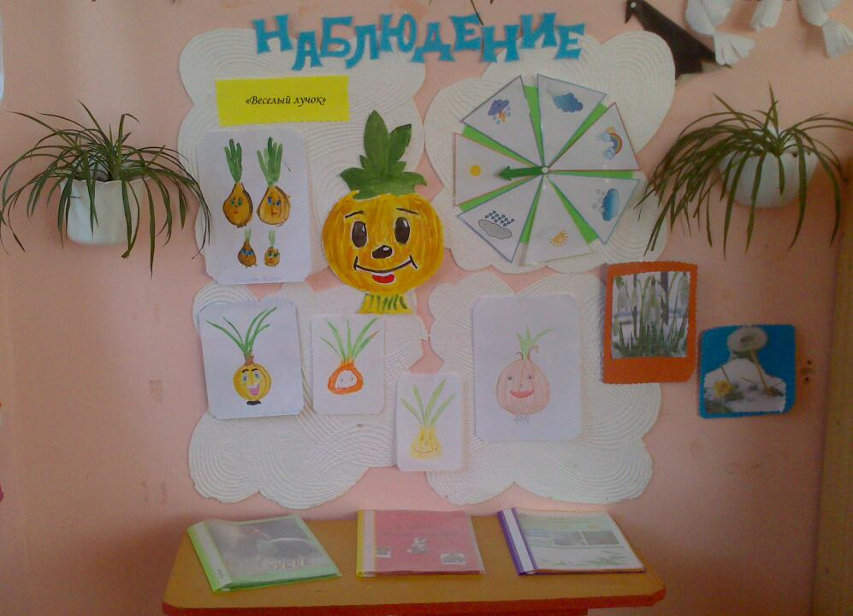
Совместная деятельность детей и родителей
« Веселый лучок»

Slide 17
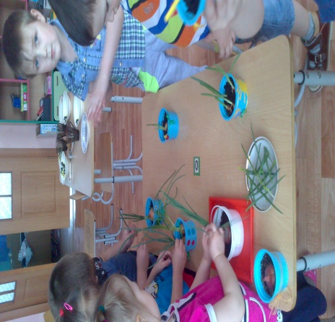
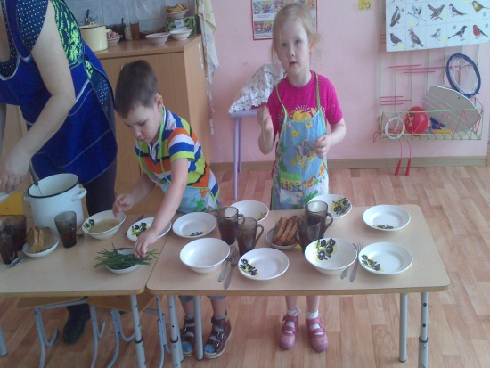
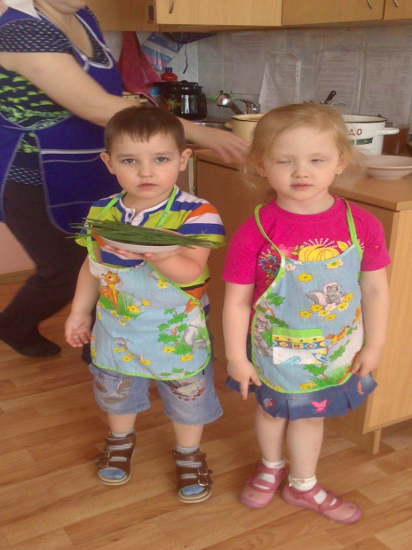
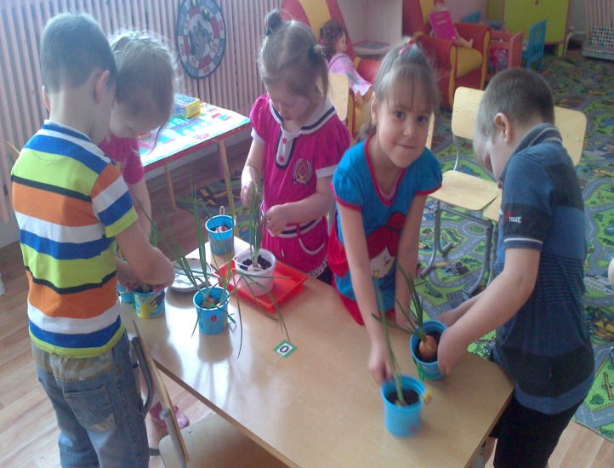
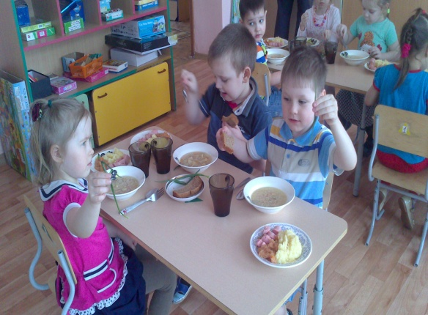
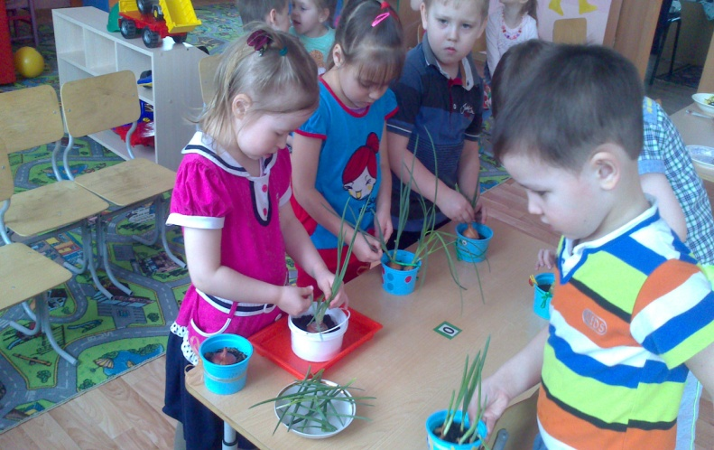
Знают все, что лук полезен, Витаминами богат, Но немного горьковат. В этом лук не виноват. От природы он такой, Очень скромный и простой. Ешьте все зелёный лук, Он здоровью верный друг! (А. Тесленко)

Slide 18
Спасибо за внимание

